Slide 1

第8章 工程图样的表达方法
8.1 视图
8.2 剖视图
8.3 断面图
8.4 规定画法

Slide 2
本章学习目标
第8章 工程图样的表达方法
掌握采用视图表达机件的方法；
掌握剖视图的表达方法和特点；
掌握断面图的表达方法；
了解常见的规定画法。

Slide 3
本章学习内容
第8章 工程图样的表达方法
在三视图的基础上，进一步讨论采用基本视图、向视图、局部视图等方法表达机件；
剖视图的原理和形成；
全剖视图、半剖视图、局部剖视图的原理和应用；
剖切面的分类及应用；
断面图的概念、种类和画法；
常见结构的规定画法。

Slide 4

8.1 视图
一、基本视图
机件向基本投影面投射所得的视图称为基本视图。除了主视图、俯视图和左视图之外，还有
右视图
仰视图
仰视图
后视图
右视图
后视图

Slide 5
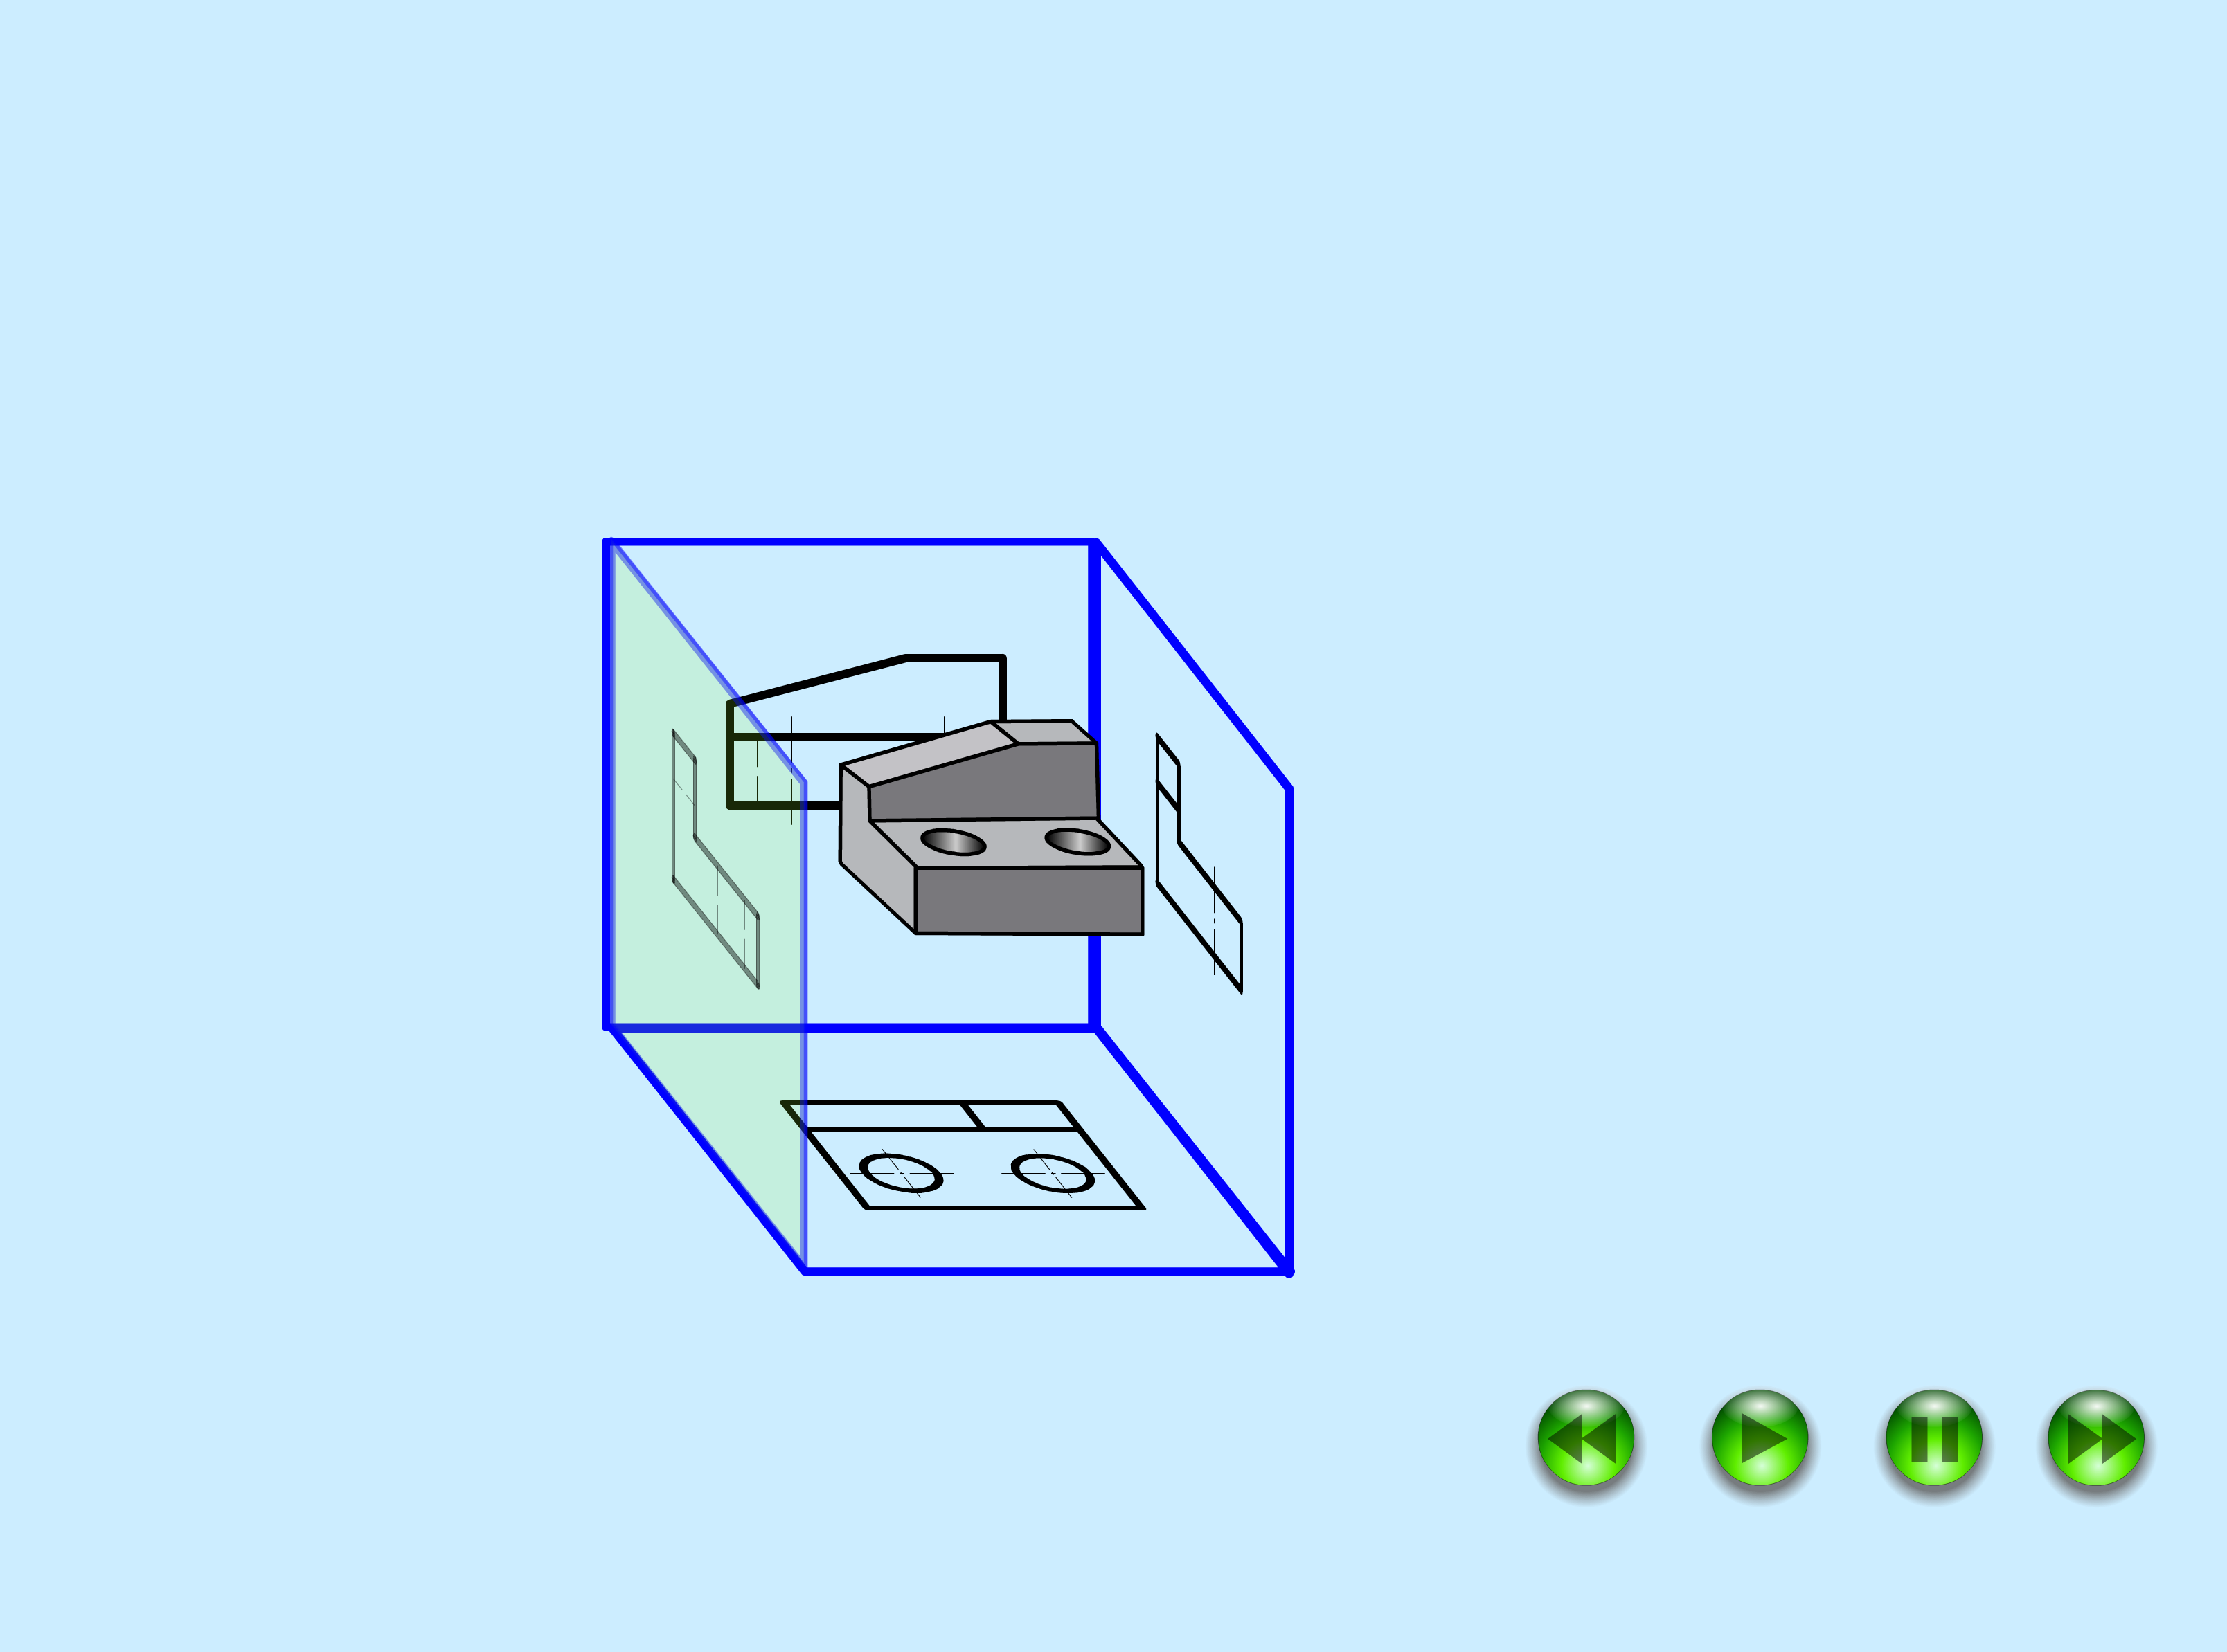
基本视图的展开
全屏播放

Slide 6
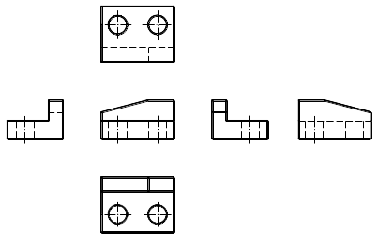
六个投影面展开后各视图都有固定的位置，并且各视图之间的位置应符合“长对正、高平齐、宽相等”的投影规律。
宽相等
宽
高平齐
高
思考：找出形体的前表面在后视图中的位置。
长
长对正
各个视图在同一张图纸内按照以上规定位置配置视图时，可不标注视图的名称。

Slide 7
二、向视图
可以自由配置的视图称为向视图。
通常应在视图上方用大写字母标出名称，并在相应视图附近用箭头指明投射方向，注上同样的字母。

Slide 8
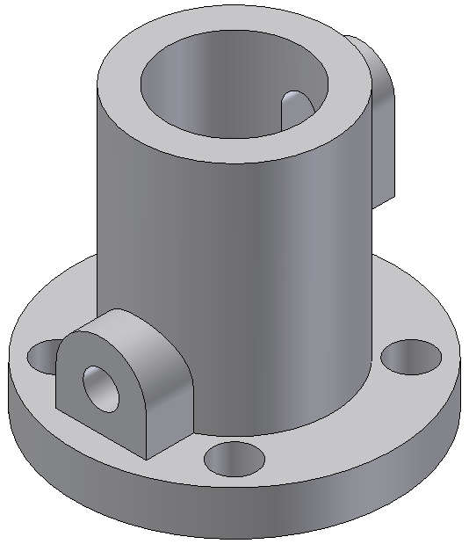
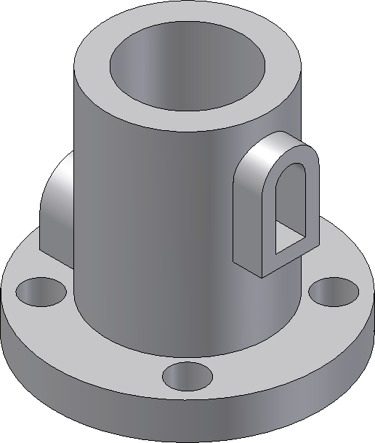
将机件的某一部分向基本投影面投射所得到的视图称为局部视图。

Slide 9
局部视图的范围用波浪线表示。如果需要表示的结构是完整的且外轮廓为封闭图形时，波浪线可以省略。
局部视图一般要用字母及箭头指明投影部位及投射方向，并在局部视图上方标出对应的字母。
局部视图一般配置在箭头所指方向，并与有关视图保持投影关系。也可配置在其它适当的位置。

Slide 10
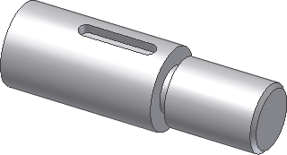
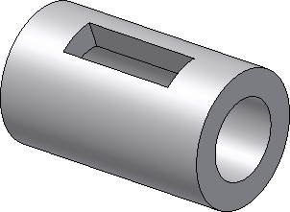
机件上对称结构的局部视图，可按下图所示方法绘制。

Slide 11
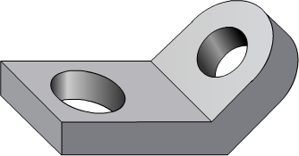
四、斜视图
当机件上倾斜表面的形状在基本视图上不能反映实形时，可增加平行于倾斜表面的平面，将倾斜部分向该平面投射，所得到的视图称为斜视图。

Slide 12
斜视图一般按投影关系配置，必要时也可配置在其它适当位置。
在不致引起误解时，允许将图形旋转，但需要在视图上方标注旋转方向符号。

